Slide 1

2020·03·04
Analysis of Lightweight Encryption Scheme for Fog-to-Things Communication
2018 IEEE Access
汇报人：陈佳圣
导师：王亮亮

Slide 2
01
摘 要
02
雾物通信的安全方案
ABSTRACT
SECURITY SCHEMES IN FOG-TO-THINGS COMMUNICATION
03
基于ECC的代理重加密
ECC BASED PROXY RE-ENCRYPTION
目 录
性能分析
总结与展望
04
05
Research Result
Analysis & Discussion

Slide 3
摘 要
1
ABSTRACT
主要挑战是实现物联网设备资源受限的分布式安全机制
使用雾计算来解决资源和分发问题，确保雾到物的通信。
优点：
1、减少IoT设备的计算和存储负担。
2、减少中央处理和通信来解决云的可扩展性。
3、诸如椭圆曲线加密之类的轻量级加密功能适用于嵌入式系统。

Slide 4
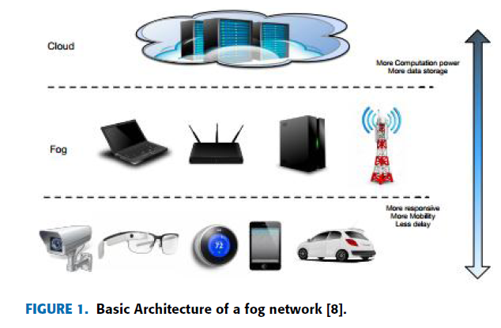
雾计算
雾计算是一种分布式协作架构，能够将实际数据来源与云端之间的各种特定应用程序或服务在最有效的位置进行管理。
显著的特征：
1、低延时
2、移动性好
3、广泛的地理分布，等

Slide 5
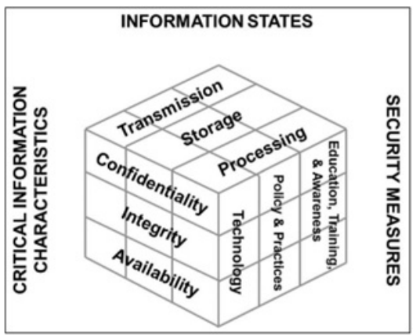

雾物通信的安全方案
2
SECURITY SCHEMES IN FOG-TO-THINGS COMMUNICATION
安全挑战
安全威胁
安全要求
挑战：在传统互联网中，处理加密、访问控制、身份验证和授权等资源密集型网络安全操作的要么是设备，要么是集中的云。针对资源丰富的基础设施所提出的现有网络安全方案无法解决物联网环境下的安全挑战。
方案：文献[10]中提出采用分布式雾节点来解决此问题。使用雾节点不但可以减轻密码计算的代理节点的负担，而且在通信中也不会透露数据。
1、欺骗攻击：在雾物通信中，物联网设备可以被窃听获取身份，攻击者利用具有合法身份的设备进行攻击，该攻击针对基于身份的认证系统。
2、中间人攻击：第三个节点拦截两个节点之间的通信以捕获数据或身份验证凭据。而且，当对手捕获两个节点之间通信的某些重要信息，重新传输捕获的信息以绕过身份验证机制时，会发生重放攻击。
3、DoS攻击：对数据安全和隐私造成威胁。

Slide 6
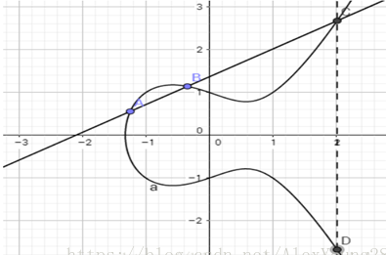
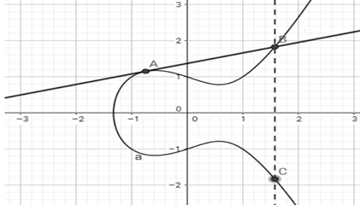

椭圆曲线加密
在有限域F上的一般方程为： y²=x³+ax+b(mod F)，其中4a³+27b²(mod p)$≠$0
性质：
1、如果画出一条与曲线相交于两点的直线，它也将与曲线相交于曲线上或无穷远点上的第三点。第三个点在x轴上的镜像是这两个点的相加。（A+B=D）
2、若点P为（x，y），则-P为（x，-y）。

Slide 7
基于ECC的代理重加密
3
ECC BASED PROXY RE-ENCRYPTION
该方案向代理节点（如雾节点）提供中间密钥rk1,2，使得它能够将用公钥pk1加密过的原始消息m转换为客户端用不同公钥pk2加密过的相同消息m。
特性：
1、单向性：从A到B的代理重加密
2、代理透明度：对客户端隐藏代理者的存在
3、密钥优化：客户端的密钥要保持不变
4、抗共谋性：代理者不应与任何客户端串通以检索另一客户端的消息或密钥。
5、不及物性：若A委托代理对B重加密，则该代理者不能委托另一个代理对C重加密。

Slide 8




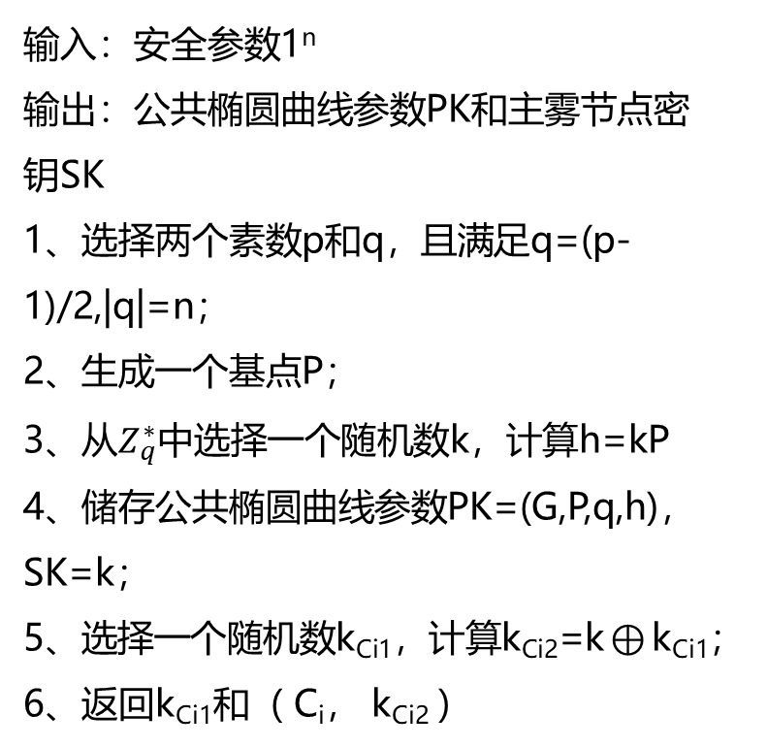
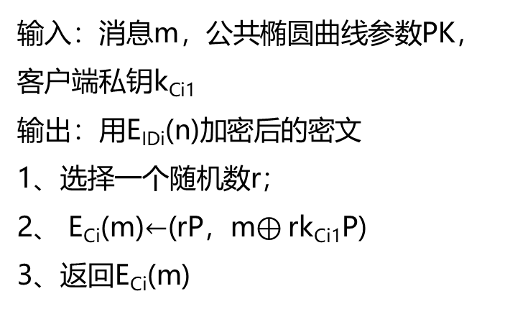
基于ECC的代理重加密
3
ECC BASED PROXY RE-ENCRYPTION
Fog
Key Generation
client Encryption
E(m)
d_{i}(m)
输入：安全参数1^{n}
输出：公共椭圆曲线参数PK和主雾节点密钥SK
1、选择两个素数p和q，且满足q=(p-1)/2,|q|=n；
2、生成一个基点P；
3、从$Z_{q}^{∗}$中选择一个随机数k，计算h=kP
4、储存公共椭圆曲线参数PK=(G,P,q,h)，SK=k；
5、选择一个随机数k_{Ci1}，计算k_{Ci2}=k$⊕$k_{Ci1}；
6、返回k_{Ci1}和（ C_{i}， k_{Ci2} ）
输入：消息m，公共椭圆曲线参数PK，客户端私钥k_{Ci1}
输出：用E_{IDi}(n)加密后的密文
1、选择一个随机数r；
2、 E_{Ci}(m)$←$(rP，m$⊕$ rk_{Ci1}P)
3、返回E_{Ci}(m)
E_{Ci}(m)
C_{i}
k_{Ci2}
C_{i}
k_{Ci1}
C_{j}
k_{Cj1}

Slide 9
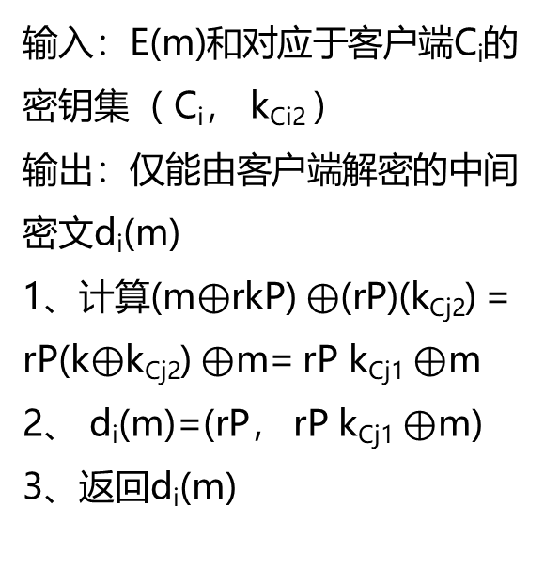
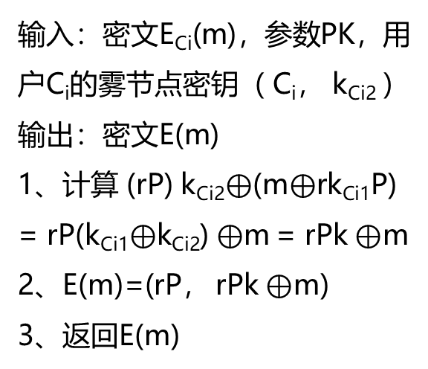
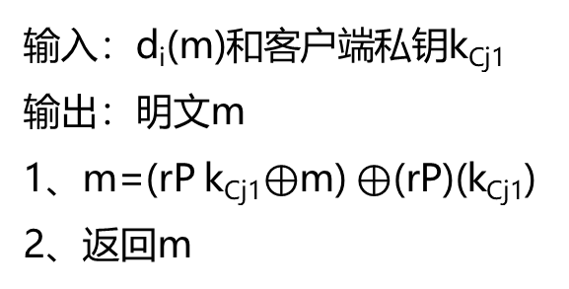
基于ECC的代理重加密
3
ECC BASED PROXY RE-ENCRYPTION
Fog Re-Encryption
Fog Decryption
client Decryption
输入：密文E_{Ci}(m)，参数PK，用户C_{i}的雾节点密钥（ C_{i}， k_{Ci2} ）
输出：密文E(m)
1、计算 (rP) k_{Ci2}$⊕$(m$⊕$rk_{Ci1}P) = rP(k_{Ci1}$⊕$k_{Ci2})$⊕$m = rPk$⊕$m
2、E(m)=(rP， rPk$⊕$m)
3、返回E(m)
输入：E(m)和对应于客户端C_{i}的密钥集（ C_{i}， k_{Ci2} ）
输出：仅能由客户端解密的中间密文d_{i}(m)
1、计算(m$⊕$rkP)$⊕$(rP)(k_{Cj2}) = rP(k$⊕$k_{Cj2})$⊕$m= rP k_{Cj1}$⊕$m
2、 d_{i}(m)=(rP， rP k_{Cj1}$⊕$m)
3、返回d_{i}(m)
输入：d_{i}(m)和客户端私钥k_{Cj1}
输出：明文m
1、m=(rP k_{Cj1}$⊕$m)$⊕$(rP)(k_{Cj1})
2、返回m

Slide 10

基于ECC的代理重加密
3
ECC BASED PROXY RE-ENCRYPTION
安全性分析：
本文提出的方案在选择明文攻击下被证明是安全的。
Proof：假设在多项式时间内对手A’试图解决使用函数A在基于ECC的代理重加密中的ECDH问题。对手输入G，P，q，h和一些随机数r，k
发送公共参数（ G，P，q，h ）给A；
随机选择k_{Ci1}给每一个物联网客户端，并计算k_{i2}=(k$⊕$k_{Ci2})P，将（ C_{i} ，k_{Ci1} ，k_{Ci2}P ）储存；
A试图将m传递给A’， A’选择随机数r并将(rP，m$⊕$ rk_{i1}P)返回；
A生成m₀，m₁， A’选择随机位b并将rP， rP k_{Ci2} $⊕$(m_{b} $⊕$ rk_{i1}P)发送给A；
A生成b’，如果b= b’， A’输出1，否则为0。
Pr[A’(G，q，P，rP)=1]=1/2

Slide 11
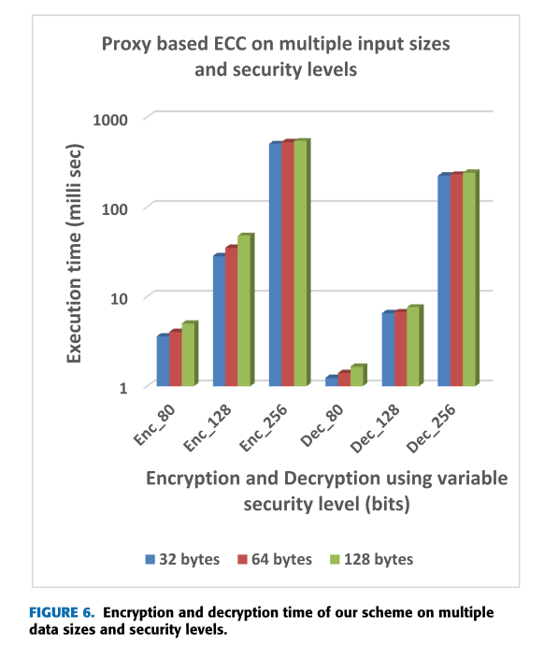
性能分析
4
PERFORMANCE ANAL YSIS AND DISCUSSIONS
尽管加密和解密时间随着安全级别的增加而增加，但实验表明，对于多个数据大小，加密和解密时间几乎保持不变。但是，使用特定安全级别加密给定消息大小所花费的时间是相应解密所花费时间的两倍以上。

Slide 12
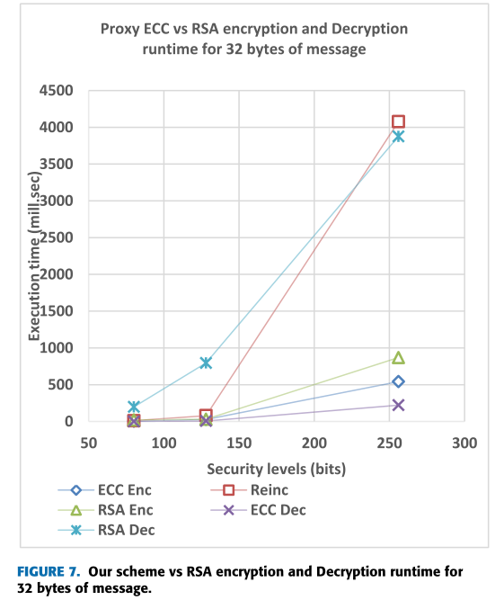
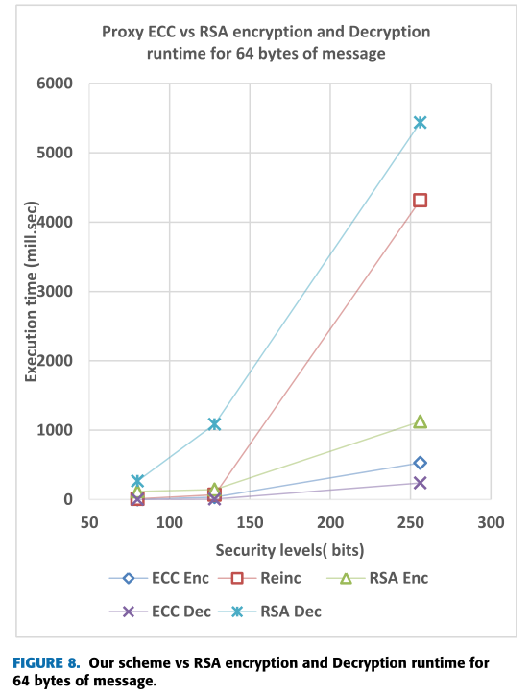
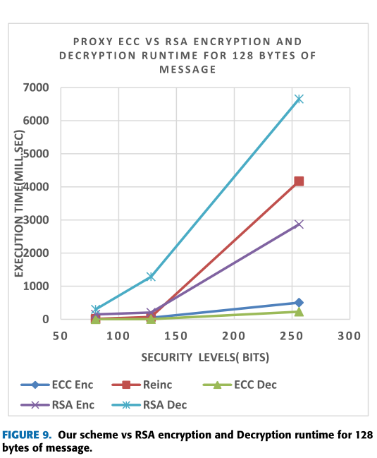
性能分析
4
PERFORMANCE ANAL YSIS AND DISCUSSIONS

Slide 13
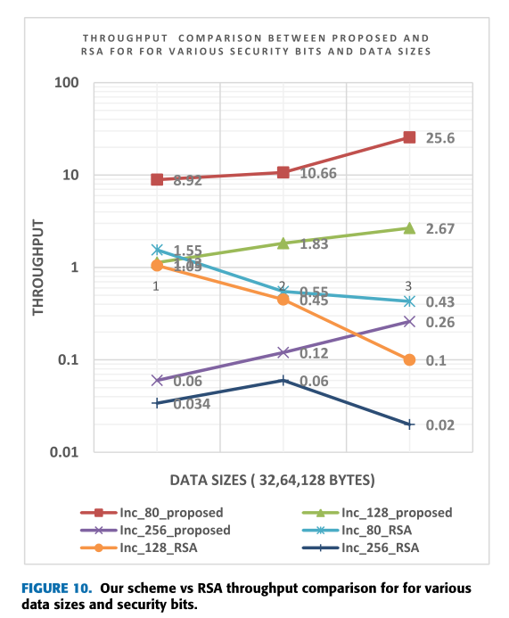
性能分析
4
PERFORMANCE ANAL YSIS AND DISCUSSIONS
各种数据大小上，基于ECC 的代理重加密方案吞吐量高于对应的RSA吞吐量，因为RSA处理相似大小的消息所需的时间更长。

Slide 14
总结与展望
5
CONCLUSION AND FUTURE WORK
总结：
1、提出了一种基于ECC的代理重加密技术，可作为轻量级的加密方案。
2、对加密和解密运行时的效率以及吞吐量进行了分析和对比。
3、该方案已证明将安全功能外包给IoT应用程序的雾节点的有效性和效率。
4、使用ECC进行加密所产生的密文比RSA较小，从而证明ECC是嵌入式系统（如IoT）的适当加密机制。
在资源受限的情况下，通过将物联网的安全功能转移到雾节点上，并采用ECC对物联网进行小规模的安全评估，可以实现物联网轻量化的安全机制。
展望：考虑在诸如raspery和Arduino的真实平台上实现该方案，以达到实际应用的目的。

Slide 15
2020·03·04
THANK YOU
汇报人：陈佳圣
导师：王亮亮

